Slide 1
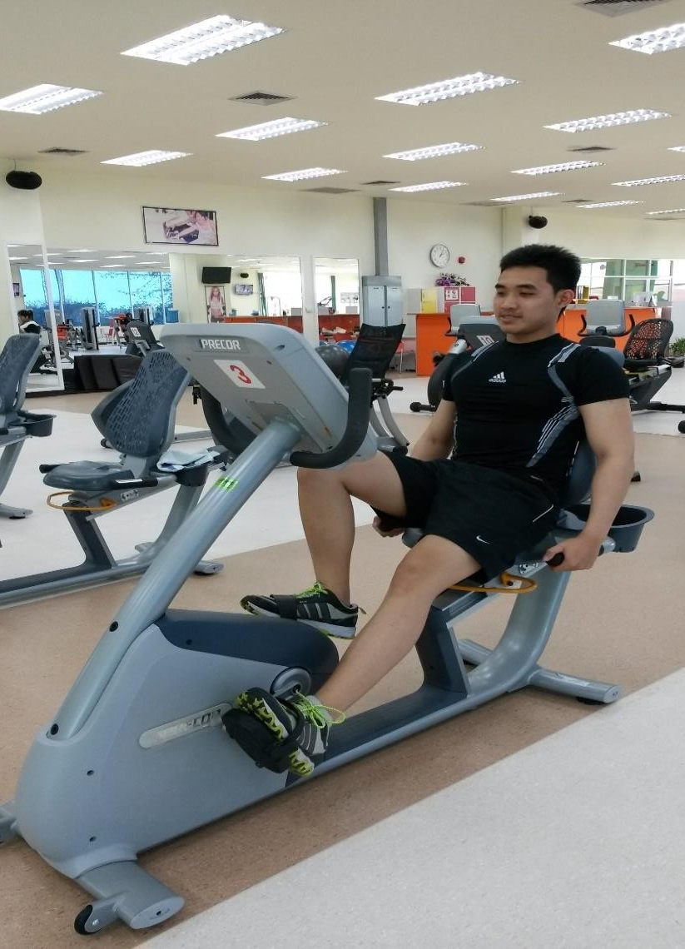
ผู้ช่วยการออกกำลังกาย
ด้วย Hybrid RAG
Final Project · คู่มือสถานกีฬาและสุขภาพ
Notes:
แหล่งภาพ: data/images/01_bike.jpg ที่สกัดจาก exercise/exercise.pdf ในโครงงาน

Slide 2
ข้อมูลจากคู่มือ
ข้อความสำหรับค้นหา
44 chunks
ภาพประกอบ
40 ภาพ
ความรู้แบบกราฟ
145 nodes / 221 relations
การจัด chunks และความสัมพันธ์เป็นข้อมูลของโครงงาน ต้องตรวจทานความถูกต้องก่อนใช้งานจริง
Notes:
ที่มา: exercise/exercise.pdf, data/chunks.json, data/knowledge_graph.json; จำนวนคำนวณจากไฟล์ใน repo

Slide 3
สถาปัตยกรรมระบบ
คำถาม
→
Query Router
→
Dense + Graph
→
RRF + Safety
→
LLM
คำตอบส่งกลับพร้อมชื่อท่า เลขหน้า ภาพประกอบ และเวลาในการทำงาน
Notes:
ที่มา: src/dense_retrieval.py, src/graph_retrieval.py, src/hybrid_rag.py, src/llm_engine.py, app.py

Slide 4
ตัวอย่างความสัมพันธ์ในกราฟ
ปวดข้อเข่า
AVOID →
Leg press
ปวดข้อเข่า
RECOMMEND →
จักรยานคอมพิวเตอร์
ตัวอย่างนี้แสดงความสามารถค้นความสัมพันธ์ ข้อแนะนำเรื่องอาการบาดเจ็บต้องตรวจโดยผู้เชี่ยวชาญ
Notes:
ที่มา: data/knowledge_graph.json; AVOID/RECOMMEND เป็นความสัมพันธ์ในกราฟต้นแบบ ยังไม่ผ่านการรับรองทางการแพทย์

Slide 5
ตัวอย่างเดโม Local LLM
คำถาม: ปวดเข่าควรหลีกเลี่ยงท่าไหน และมีท่าไหนทดแทน
โมเดล
Qwen2.5 3B ผ่าน Ollama
เวลาในรอบทดสอบ
5.6 วินาที
แหล่งข้อมูลที่แสดง: หน้า 6, 8 และ 15
Notes:
ที่มา: การรันจริง 27 ก.ย. 2569 บันทึกใน PROJECT_PROGRESS_REPORT.md; เป็น smoke test หนึ่งครั้ง ไม่ใช่ค่าเฉลี่ย benchmark

Slide 6
ผลทดลองครบ 6 รูปแบบ
LLM + Retrieval | สำเร็จ | เวลาเฉลี่ย | Source coverage | Avoid recall | API cost
local + dense | 20/20 | 6.83 s | 69% | 0% | —
local + graph | 20/20 | 7.55 s | 88% | 100% | —
local + hybrid | 20/20 | 7.91 s | 96% | 100% | —
openrouter + dense | 20/20 | 7.26 s | 69% | 0% | $0.0234
openrouter + graph | 20/20 | 7.28 s | 88% | 100% | $0.0240
openrouter + hybrid | 20/20 | 7.35 s | 96% | 100% | $0.0247
Coverage วัดหน้าที่ค้นพบ; ความถูกต้องของคำตอบต้องตรวจด้วยคน
Notes:
ที่มา: results/final_project/summary.json; API cost เป็นตัวเลขที่ OpenRouter ส่งกลับจริง

Slide 7
ข้อจำกัดที่ต้องเปิดเผย
ผลรอบ Graph/Hybrid ใช้ Neo4j สด 80/80 รอบ
กราฟฟิตเนสแยกด้วย project_id ไม่ปะปนกับโปรเจกต์อื่น
กฎ AVOID/RECOMMEND ในกราฟต้องตรวจหลักฐานและให้ผู้เชี่ยวชาญพิจารณา
รันครบ 120/120 แต่ตัวชี้วัดค้นหาไม่แทนการตรวจความถูกต้องของคำตอบ
Notes:
ที่มา: src/graph_retrieval.py, data/knowledge_graph.json, evaluation/README.md, results/final_project/summary.json

Slide 8
ลำดับสาธิต
1 ถามวิธีเล่นเครื่อง และดูหน้าอ้างอิงกับรูปภาพ
2 ถามเงื่อนไขที่มี AVOID แล้วดูผลจากกราฟ
3 สลับ Local/API และเปิดตารางผลประเมินจริง
ก่อนส่งงาน: ตรวจคำตอบใน human_review.csv และให้ผู้เชี่ยวชาญตรวจคำแนะนำด้านสุขภาพ
Notes:
ที่มา: app.py, scripts/evaluate_phase7.py, reports/FINAL_REPORT_TH.md

